Slide 1
Лабораторна робота №9
підготував учень ФІТ КНУ КН ПП ПП-31
Рижук А.П.

Slide 2
Зміст
презентації
01
02
03
Паттерн “Клієнт-Сервер”
Паттерн “Репозиторій”
Паттерн
“Адаптер”

Slide 3
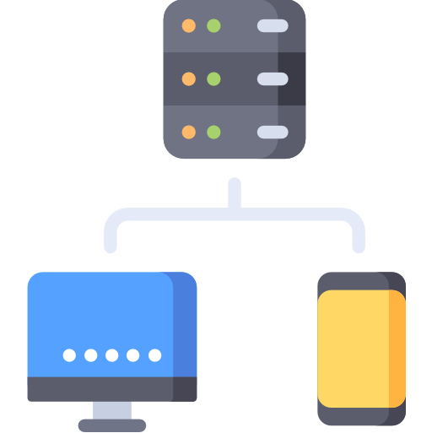

Паттерн “Клієнт-Сервер”
Архітектурний паттерн “Клієнт-Сервер” є одним із архітектурних шаблонів програмного забезпечення та є домінуючою концепцією у створенні розподілених мережних застосунків і передбачає взаємодію та обмін даними між ними. Вона передбачає такі основні компоненти: набір серверів, які надають інформацію або інші послуги програмам, які звертаються до них; набір клієнтів, які використовують сервіси, що надаються серверами; мережа, яка забезпечує взаємодію між клієнтами та серверами.

Slide 4
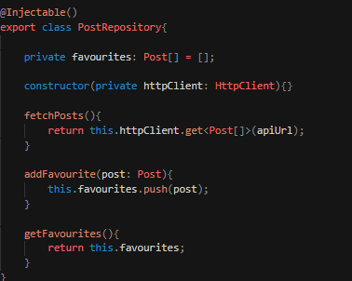
Паттерн “Репозиторій”
Репозиторій - це шар абстракції, що інкапсулює в собі все, що відноситься до способу зберігання даних. Призначення: Розділ бізнес-логіки від деталей реалізації шару доступу до даних. Застосування цього патерну передбачає створення лише одного об'єкта репозиторію у всьому додатку. Хорошою практикою вважається створення окремих репозиторіїв для кожного бізнес-об'єкта чи контексту, наприклад: OrdersRepository, UsersRepository, AdminRepository.

Slide 5
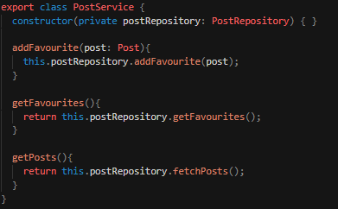
Паттерн “Адаптер”
Адаптер — це шаблон, який дозволяє обернути інші класи (зазвичай від третіх сторін) у клас-контейнер, який має передбачуваний інтерфейс і може бути легко використаний нашим кодом.
Скажімо, ми використовуємо сторонню бібліотеку, яка працює з певним API. Це може бути щось як-от Google Cloud, Карти, сервіси AWS чи будь-що інше. Ми хочемо мати можливість відключити цей певний клас і підключити інший під час роботи з тим самим ресурсом.

Slide 6
Дякую за
увагу

